Slide 1


Slide 2

08/02/22 Lo stile e il cammino sinodale per la Chiesa del Terzo Millennio
p. Franco De Crescenzo
– Vicario episcopale per la Vita religiosa e membro equipe sinodale

Slide 3
Sinodalità – Cammino Sinodale
Parole strane chiuse nel “recinto” della chiesa
“Se tutto l’universo,
ci dicono i fisici quantistici e i cosmologi contemporanei,
e se tutto nella natura,
ripetono i moderni biologi e antropologi,
è relazione
perché tutto ha a che vedere con tutto in tutti i punti,
in tutti i momenti e in tutte le circostanze,
allora tutto è riflesso della Santissima Trinità
che è relazione originaria
e fonte di ogni relazione reale e possibile”
Leonardo Boff Da “Soffia dove vuole”
Parole in sintonia vitale in
un mondo che cambia?
Pandemia mondiale
Globalizzazione
Internet
Società
Complessa
Entanglement

Slide 4
Mentre l’universo e l’umanità esprimono in svariati modi le capacità di relazione-interconnessione, la Chiesa, esperta in umanità per mandato del suo Signore, è il luogo in cui
relazione, amore, comunione, partecipazione,
sono il lascito del Risorto che nel Comandamento Nuovo dell’amore ha donato lo Spirito che unisce ogni cosa.
Con la Sinodalità siamo chiamati ad armonizzare il creato:
“una Chiesa sinodale è come vessillo innalzato
tra le nazioni”
(cfr Is 11,12)
(Papa Francesco)

Slide 5
Perché il magistero della Chiesa, nella persona di Papa Francesco, ci chiede di “camminare insieme” in stile sinodale?
È il primo principio nella costruzione di un popolo
Aiuta a lavorare a lunga scadenza
Iniziare processi più che possedere spazi
Questo criterio è appropriato per l’evangelizzazione
Per adottare processi possibili e la strada è lunga.
“il Tempo è superiore
allo spazio”
(EG 223)

Slide 6
Il Concilio Vaticano II (Santo Sinodo) avvia il lungo processo che ha portato alla maturazione della coscienza sinodale del popolo di Dio oggi.
Ma come discernere il modo e lo stile di realizzare il Concilio nella vita della Chiesa?
“Una ermeneutica della riforma,
del rinnovamento nella continuità dell’unico
soggetto-Chiesa, che il Signore ci ha donato;
è un soggetto che cresce nel tempo e si sviluppa,
rimanendo però sempre lo stesso,
unico soggetto del popolo di Dio in cammino”
(Papa Benedetto XVI,
discorso alla curia romana 22/1/2005).”
(EG 223)
Unico soggetto del popolo di Dio in cammino che cresce e si sviluppa.
Papa Francesco sviluppando il pensiero di Papa Benedetto, parla di continuità soprattutto in riferimento alla continuità della riforma conciliare (W. Kasper).

Slide 7
“Ciascun Battezzato,
qualunque sia la sua funzione nella Chiesa
e il grado di istruzione della sua fede
è un soggetto attivo di evangelizzazione”
(EG n. 120)

Slide 8
In 60 anni la visione ecclesiologica è cresciuta, papa Francesco ha raccolto il cuore dell’insegnamento conciliare trasformandolo, sulla scia dei suoi predecessori, nella realizzazione di un cammino sinodale della Chiesa che coinvolge tutto il popolo nella missione.
Discorso alla curia 2015 ratifica la maturazione e la svolta
Dal cammino del Sinodo dei vescovi alla Chiesa tutta sinodale
Un corpo vivo che cresce
“Il cammino della sinodalità è il cammino
che Dio si aspetta dalla Chiesa del terzo millennio”.
Quello che il Signore ci chiede, in un certo senso, è già tutto contenuto nella parola “Sinodo”.
Camminare insieme – laici, Pastori,
Vescovo di Roma – è un concetto
facile da esprimere a parole,
ma non così facile da mettere in pratica”

Slide 10
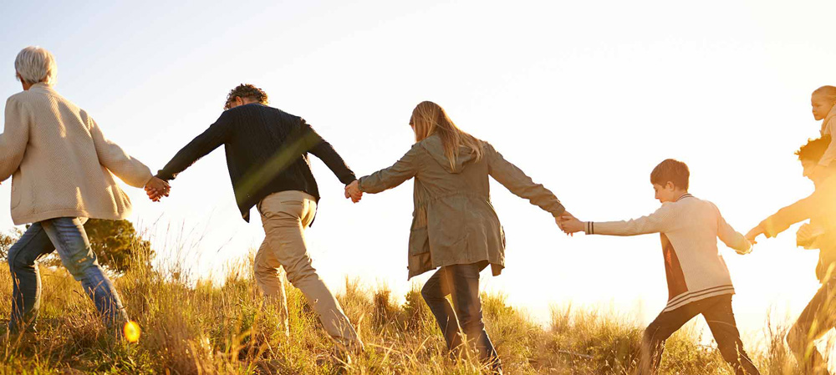
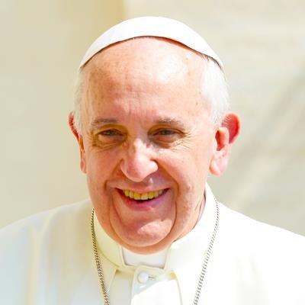

Slide 11
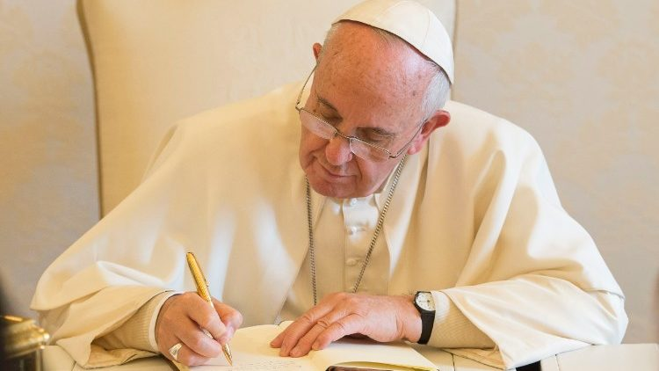
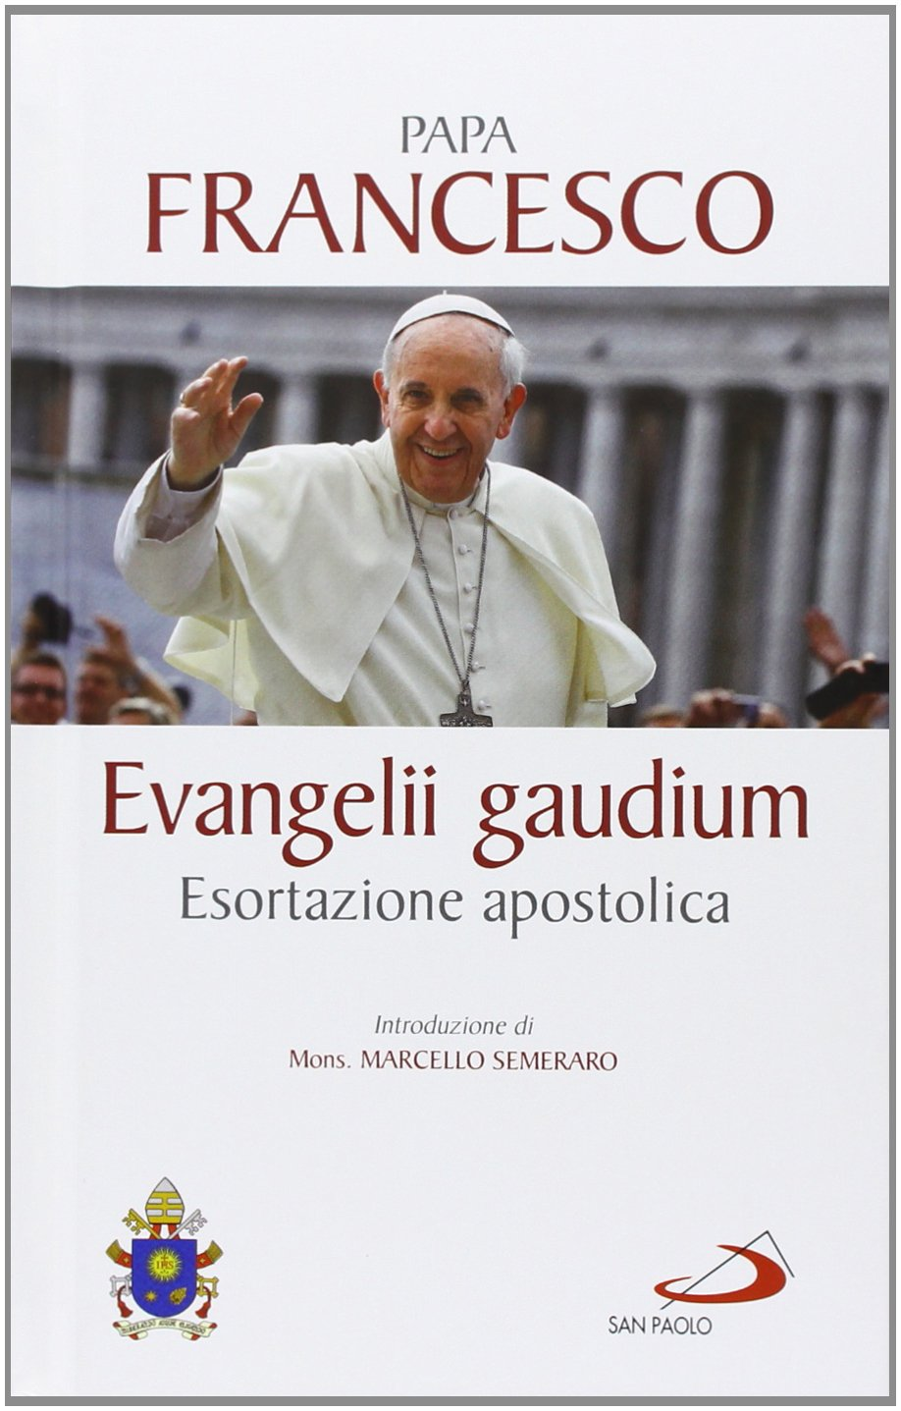

Slide 13


Slide 14
FINE DELLA PRESENTAZIONE
BUON CAMMINO SINODALE!

